Slide 1
المقدمة:
البراكين هي من الظواهر الطبيعية الفريدة التي كانت وما زالت تلعب دورا مهما في تطور القشرة الارضية وتشكلها وهذا من خلال ان القشرة الارضية تعرضت الى قوى ضاغطة اثراندفاع البراكين الى الخارج, دراسة البراكين تساعد على دراسة مركز الزلازل من خلال فرع من فروع الجيولوجيا وهو ما يعرف بـ volcanlogy ,والبراكين ايضا هي من عوامل تكون الصخور وخاصة الصخور الصخور النارية .
البركان هو المكان الذي تنبعث منه المواد الصهيرية والسوائل والابخرة التي تعرف بالماجما على عمق من القشرة الارضية وتخرج من خلال الشقوق والفوهات وتنتشر هذه المواد على اشكال متعددة منها التلال المخروطية او الجبال البركانية العالية.

Slide 2
.
شكل (1): ثوران بركاني.

Slide 3
اجزاء البراكين
المخروط البركاني: الماجما عند خروجها من الارض فاننها تظهر على سطح الارض على شكل مخروطات هلامية الشكل من اللافا اوانسيابات وفرشات لافية وسبب تكونها وشكلها يرجع الى التركيب الكيميائي وحجمها يعتمد على المواد المنبعثة.
الفوهة: هي الطرف العلوي من البركان التي تخرج من الماغما وليس من الضروري ان يكون للبركان فوهة واحدة وانما قد يكون له فوهات ثانوية
المدخنة : قناة تمتد من قاع الفوهة الى اسفل بحيث تتصل بالفرن الصهير وتندفع خلالها المواد البركانية الى الفوهة.

Slide 4
.
شكل (2): اجزاء البركان.

Slide 5
المواد المنبثقة من البراكين
المواد الصلبة: فتات الصخور في القشرة الارضية التي تتطاير بعد تشكيلها بالمواد اللافة الى اعلى وتتساقط على مسافات مختلفة وتضم :
1 : مقذوفات بركانية خشنة والتي تضم قنابل بركانية وكتل سكورية (كتلة اللافا المحزمة وصخر الخفاف ومجموعات صخرية حطامية )
2 : مقذوفات حطامية دقيقة: تخرج من الفوهة على شكل قطع صغيرة الحجم مثل حجم حبة البازيلاء وتعرف باسم الجمرات او الحصى البركاني
3 : الرماد البركاني: مواد معدنية دقيقة جدا تخرج من الفوهة وتتطاير بمسافات عالية مندفعة مع الغازات (مثال : رماد كاراتاكادا)

Slide 6
.
شكل (3): رماد بركاني.

Slide 7
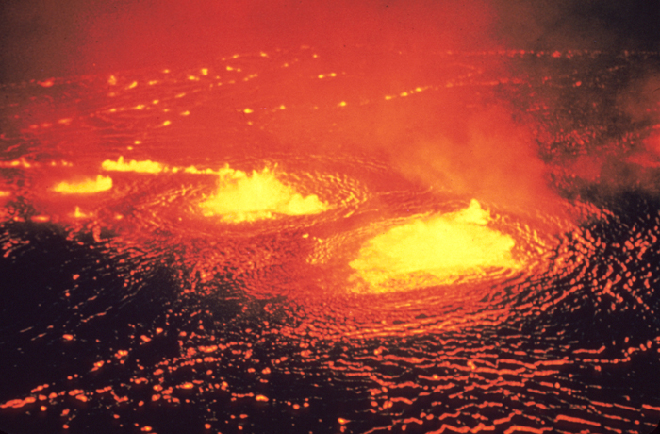
.
شكل (4): حمم بركانية.

Slide 8
تصنيف البراكين
تتنوع البراكين حسب المصهورات والمقذوفات البركانية بحيث تكثر في اماكن معينة المخروطات البركانية وفي اماكن اخرى المصهورات البركانية وتصنف حسب التركيب الكيميائي ومن ثم جاء تعديل المخروطات البركانية الى أربع مجموعات : 1مخروطات بازلتية قاعدية .
2 مخروطات ذراعية هضبية .
3الرماد البركاني .
4مخروطات طبقية مركبة
انواع المخروطات البركانية :
1: المخروطات اللافة: تتكون من اللافا والمصهورات البركانية
2: مخروطات بركانية تتألف من الحطام البركاني وصخور الخفاف

Slide 9
اشكال الثورانات البركانية:
تختلف الاشكال حسب:
1:الغاز المصاحب للمصهورات البركانية
2:كمية الغاز المنبثقة من البراكين
3:طبيعة وتكوين التركيب الكيميائي لمادة الافا
4:الاعماق التي انبثقت منها اللافا وقوة دفعها للاعلى

Slide 10
تصنيف البراكين حسب نشاطها الكيميائي
1 براكين نشيطة :دائمة الثوران وقليلة التواجد على سطح الارض ( بركان تيرمبولي) الذي يقع في جزر ليبيري قرب جزيرة صقيلية
2 براكين هادئة : (متقطعة الثوران)
3 براكين خامدة : انخمد فيها النشاط البركاني بشكل كلي منذ فترة طويلة .

Slide 11
.
شكل (5): بركان خامد.

Slide 12
التوزيع الجغرافي للبراكين
يقدر عدد البراكين النشطة حوالي 600 بركان, وهناك توزيعان كبيران للبراكين
1 الحزام الناري ويقع في المحيط الهادي
2 الثاني يبدأ من منطقة بلوشستان الى ايران واسيا الصغرى والبحر المتوسط
التوزيع الجغرافي:
المكسيك :10
امريكا الجنوبية:2
نيوزلندا:6
اجوانا الجديدة:30
الفلبين:20
اليابان:40
منطقة محور البحر الابيض المتوسط:
الازور:5
الكناري:3
ايطاليا:15

Slide 13
الادرياتيك:9
المنطقة العربية واسيا الصغرى:6منها جبل العرب في سوريا
منطقة الخدود:
هاوا:5
ايسلندا:27
افريقيا الوسطى:5
افريقيا الشرقية:15
جزر غالاباغوس:3

Slide 14
أساليب التنبؤ بحدوث البراكين
لا يمكن التنبؤ بحدوث البراكين بشكل أكيد إلا ان هناك بعض المؤشرات :
1. حدوث الزلازل التي قد تسبق ثوران البراكين بساعات أو بسنين أحيانا. 2. التغير في صفات وسلوك الينابيع الحارة والفوارات الأرضية والفوهات والبحيرات البركانية. 3. التغير في قوة واتجاهات المجالات المغناطيسية للأرض. 4. زيادة الحرارة المنبعثة في المنطقة و يمكن الاستدلال عليها من التصوير بالأشعة تحت الحمراء. 5. التحول في القوى الكهربائية المحلية. 6. السلوك المتوتر لدى بعض أنواع الحيوانات
اثار البراكين : 1 تتسبب في قتل كثير من الناس
2 تدمير العمران
3 تغيير معالم الطبيعة : حيث تساهم في تكوين مناطق جديدة او هضاب بازلتية أو نسف الجبال
4 اضطراب المناخ : النشاط البركاني يؤثر بشكل مباشر على المناخ لأن الغبار والرماد الذي يخرج من البراكين يقوم بحجب اشعة الشمس او يمتص نسبة منها وهذا يؤدي الا برودة في الجو

Slide 15
أهمية البراكين:
معرفة تركيب القسم الداخلي من قشرة الأرض والقسم الخارجي من الغلاف الأرضي ؛ لأن الحمم تصدر من هذا المستوى، عمق نحو 450 كيلومتر.
تدل على مواقع الضغط في قشرة الأرض ؛ إذ أن مواقع البراكين تتفق مع مواقع الضغط في القشرة حيث توجد تصدعات مهمة وعميقة.
تستخدم مياه الينابيع الحارة، التي تنفجر نتيجة النشاط البركاني في التطبيب و الاستشفاء من الأمراض الجلدية والروماتزم.
مصدر لتكون بعض المعادن ذات القيمة الاقتصادية.
يساعد الرماد البركاني على خصوبة التربة الزراعية.
يمكن استخدام حرارته لتوليد الطاقة الكهربائية.
بناء أجزاء شاسعة من الأرض مثل هضبة الدكـن بالهنـد وهضبة نهـر كولومبيا بأمريكا الجنوبية والجزر البركانية في المحيطات والبحار.

Slide 16
.
شكل (6): ينابيع حارة.

Slide 17
.
شكل (7): جزيرة بركانية.

